Slide 1
Vibe Coding Principle and Practice
杨振 助理教授
Email: zhenyang@sdu.edu.cn
Notes:
Any GSB students still left?

Slide 2
LLM Power Prompting

Slide 3
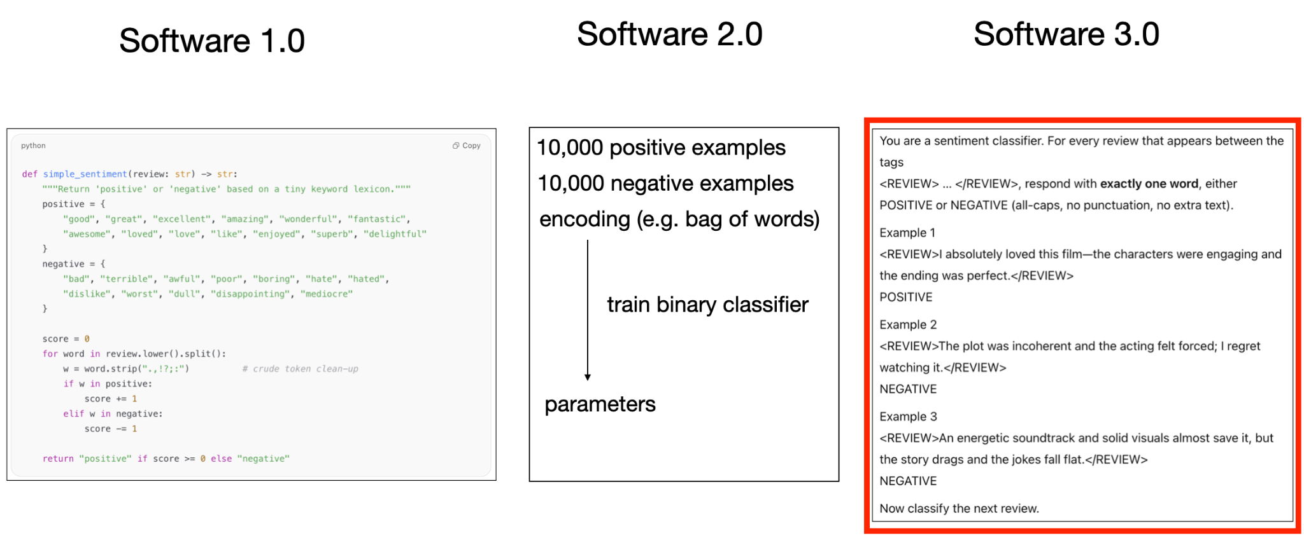
Prompting background
大型语言模型本质上是一个黑箱，而提示就是我们与它沟通的唯一接口。就像我们使用自然语言与人交流一样，提示也是我们向LLM下达指令、描述任务、提供上下文的主要方式。
传统编程时代：开发者手工编写规则（如关键词词库、计分逻辑）。
机器学习时代：开发者准备大量标注数据，训练一个分类模型（参数由算法学习得到）。
提示工程时代：开发者无需写规则或训练模型，而是用自然语言设计提示（提供示例、约束输出格式），直接让LLM完成任务。
themodernsoftware.dev

Slide 4
Prompting Background
提示既是艺术也是科学
LLM的黑箱特性意味着存在一些“与LLM沟通的魔法”
但已有实证有效的技巧可以稳定提升性能，如少样本学习、思维链等。

Slide 5
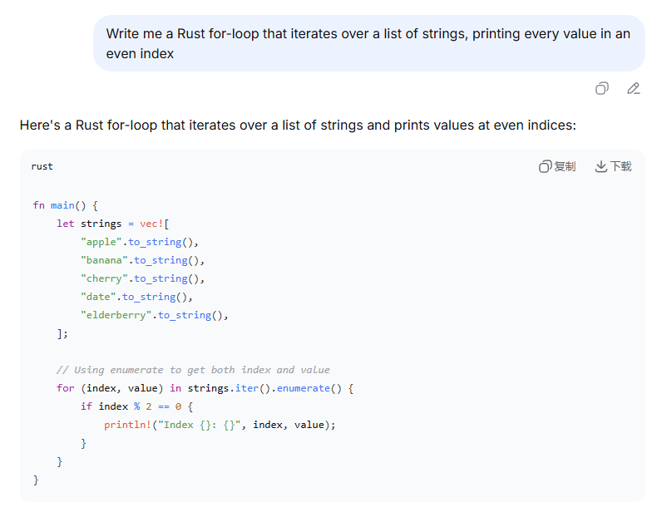
Zero-shot prompting
直接让LLM做一件事
不提供额外支持
不提供示例

Slide 6
K-shot prompting
提供示例（k=1,3,5等），也称为“上下文学习”（in-context learning）
少样本提示通过在提示中加入几个输入-输出示例，教会模型你期望的格式、风格或逻辑。
提供的示例跟目标任务越相似，生成效果越好
适合推理步骤不多的任务
在 K-shot 提示中，我们给出的几个示例都是“问题 → 直接答案”的对子。模型通过这些样例来模仿输出的格式、风格或简单的模式，但并没有显式展示中间推理步骤。

Slide 7
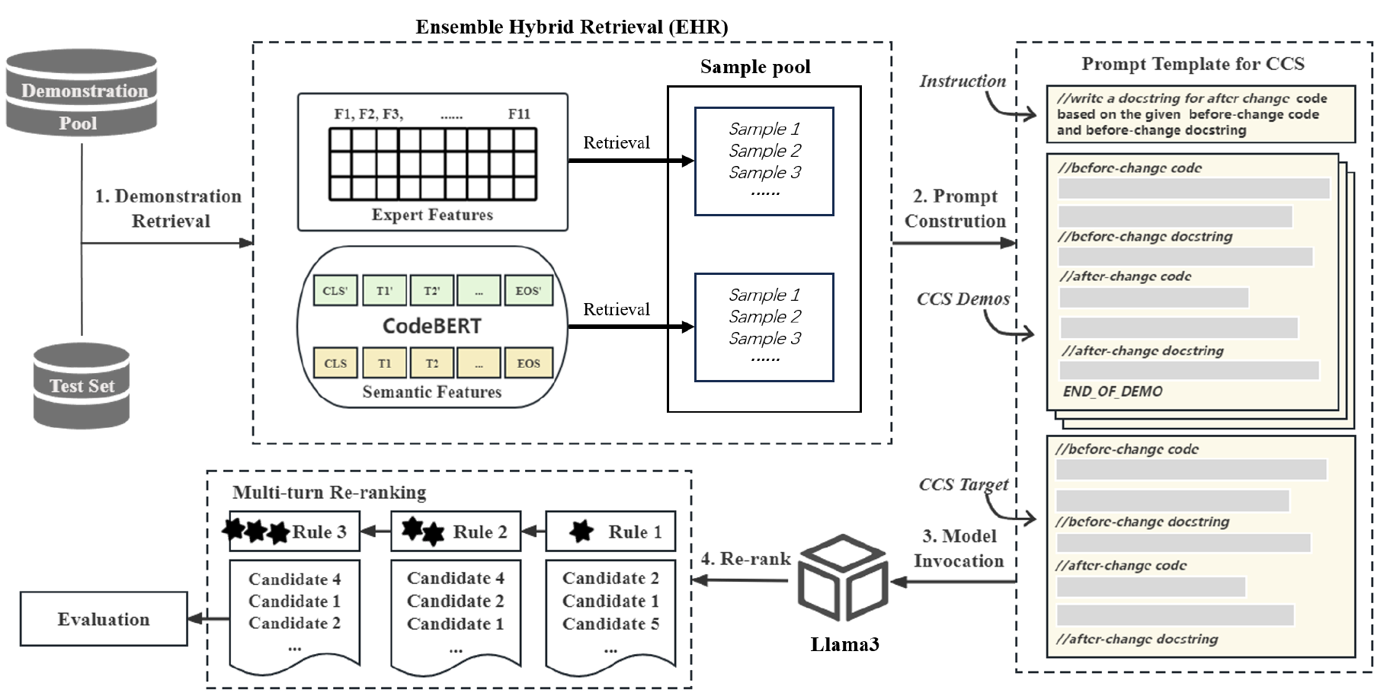
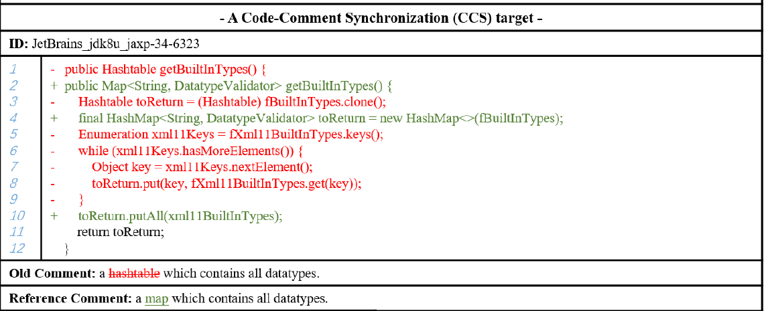
给定多个相似样例，显著提升整体生成效果
Yang Z, Lin H, Yu X, et al. R ComSync: improving code-comment synchronization with in-context learning and reranking[J]. Empirical Software Engineering, 2026, 31(4): 84.

Slide 8
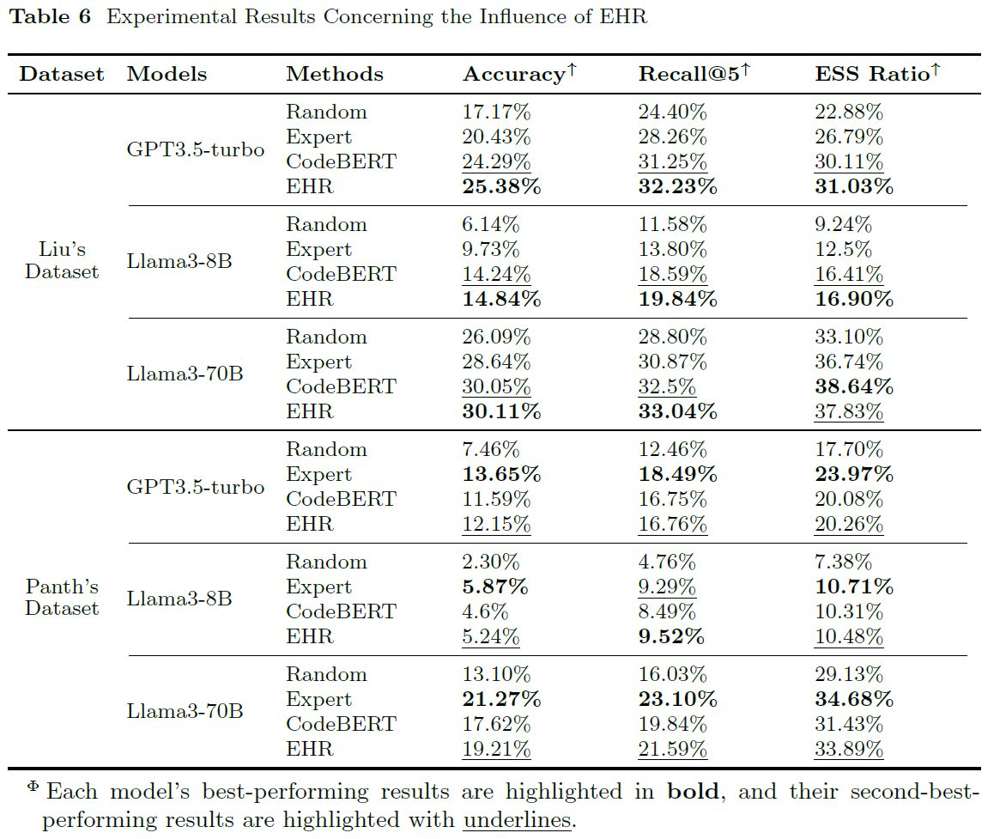
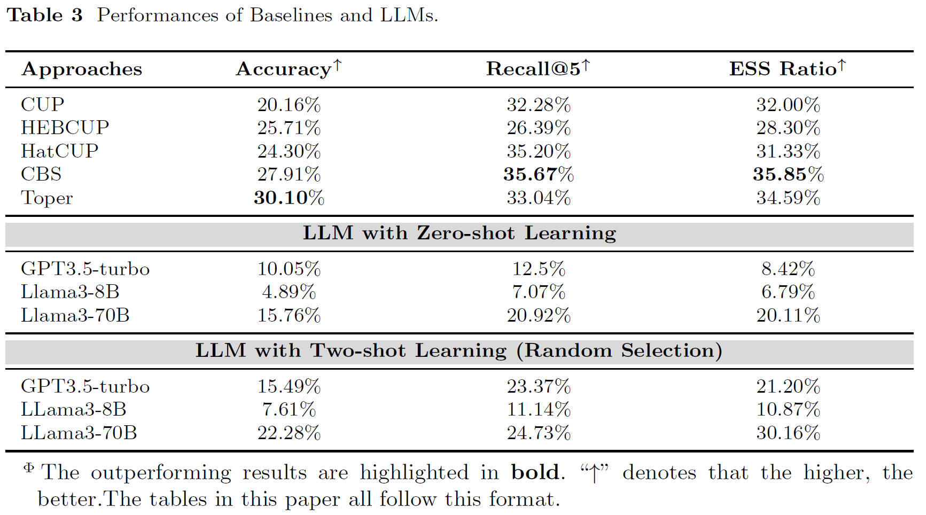
K-shot比0-shot性能好
基于检索的K-shot比随机K-shot性能好

Slide 9
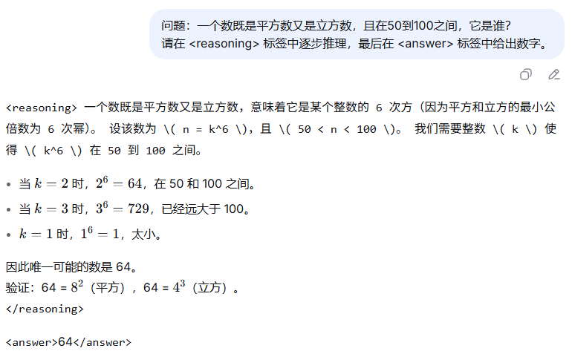
Chain-of-Thought Prompting
思维链提示要求模型在给出最终答案之前，先输出推理过程。这能大幅提高复杂问题的正确率。
多样本CoT：在提示中给出几个带推理步骤的例子。
零样本CoT：直接加上一句“让我们一步步思考”。
实践中，你可以要求模型把推理放在<reasoning>标签中，便于解析最终结果。标签名称可自定义：不一定非要用 <reasoning>，你也可以用 <think>, <step_by_step>, <推理> 等。关键是保持前后一致，并在提示中明确说明。
适用于需要多不逻辑推理的任务
编程
数学
themodernsoftware.dev

Slide 10
Zero-shot CoT
Write a function to find the longest increasing subsequence in an array.
Think step by step about the subproblems before coding. Include worked out examples of subarrays you are considering as you answer this question.
Write a function to find the longest increasing subsequence in an array.
Notes:
Zero-shot CoT

Slide 11
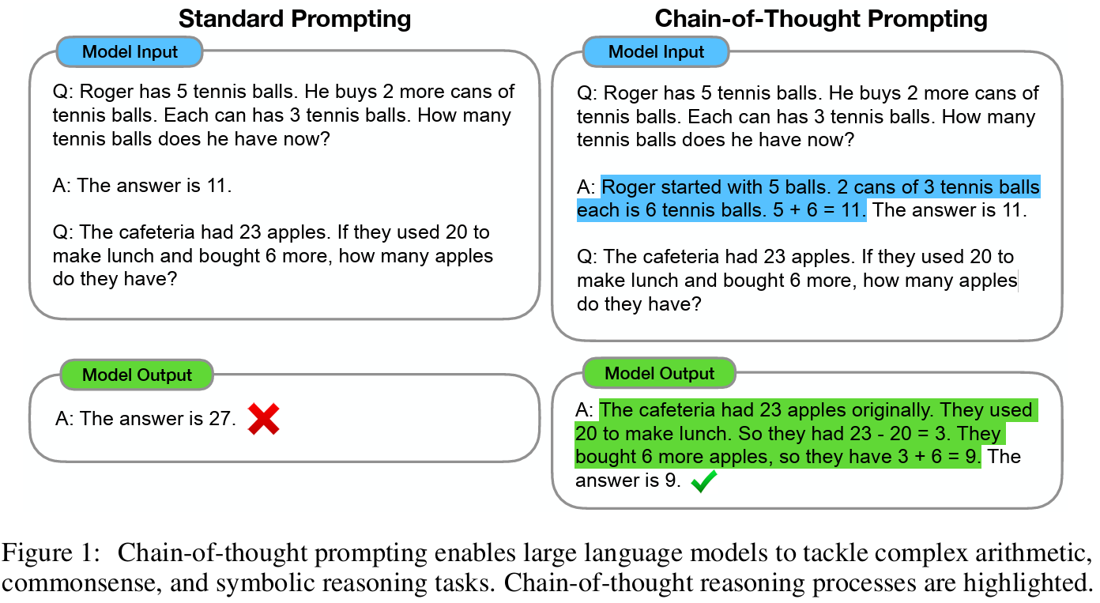
K-shot CoT
Wei J, Wang X, Schuurmans D, et al. Chain-of-thought prompting elicits reasoning in large language models[J]. Advances in neural information processing systems, 2022, 35: 24824-24837.

Slide 12
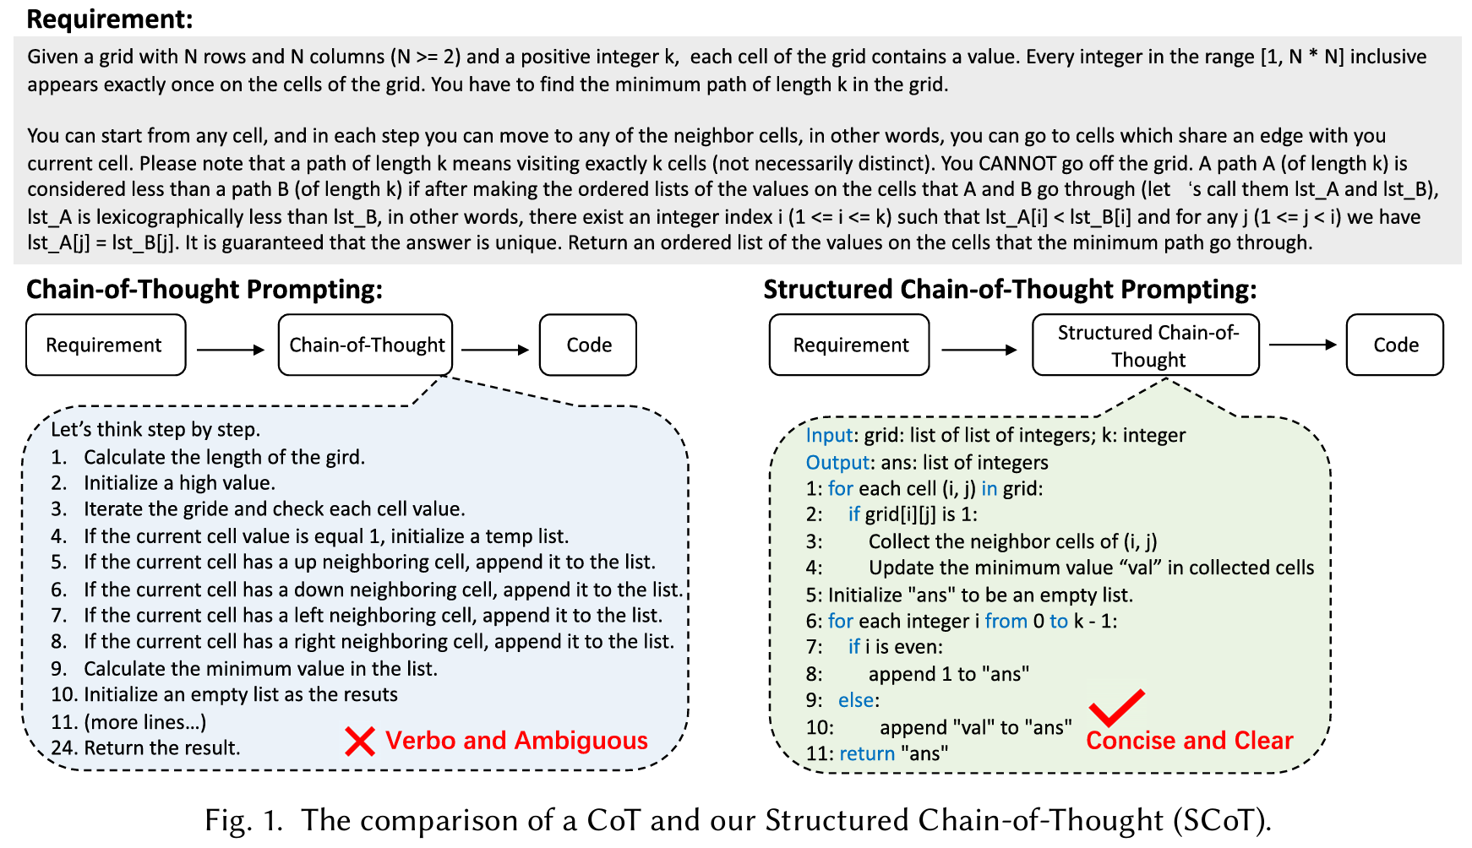
Structured CoT
Li J, Li G, Li Y, et al. Structured chain-of-thought prompting for code generation[J]. ACM Transactions on Software Engineering and Methodology, 2025, 34(2): 1-23.

Slide 13
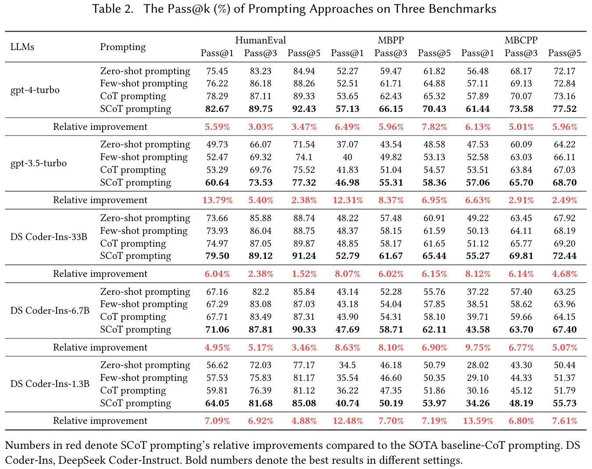

Slide 14
Self-consistency Prompting
对同一提示多次采样（通常结合CoT）
聚合最常见的答案
通过模型集成减少幻觉和错误

Slide 15
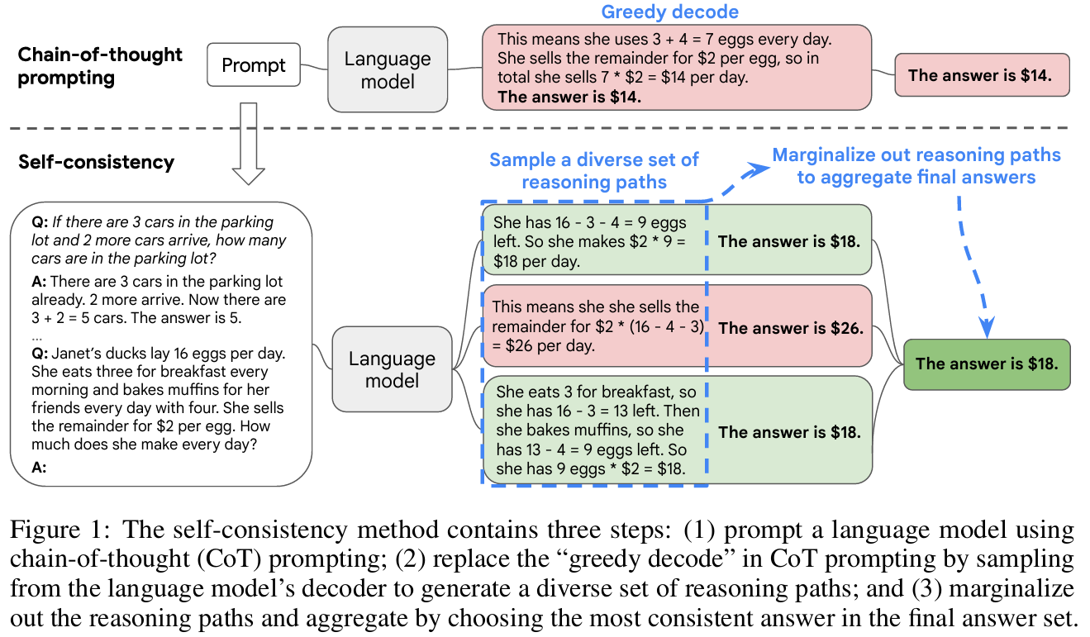
Wang X, Wei J, Schuurmans D, et al. Self-Consistency Improves Chain of Thought Reasoning in Language Models[C]//The Eleventh International Conference on Learning Representations.

Slide 16



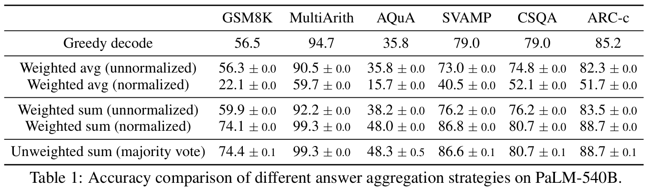
合并策略分析
对生成长度K归一化后的概率分数，缓解长序列分数低的问题
对生成长度K未归一化的概率分数
Weighted Sum 策略：各答案按概率分数分组求和
Weighted Avg 策略：压低概率分数低，但出现频次高的答案

Slide 17
Tool Use
允许LLM将任务委托给外部系统
减少幻觉，提高自主性
LLM本身不能直接运行代码、查询数据库或执行系统命令。但通过工具调用（如函数调用、API集成），模型可以请求外部系统完成这些操作。
例如，在一次修复后，你可以让模型调用pytest命令来确保单元测试仍然通过。模型会生成工具调用指令，由宿主环境执行并返回结果。整个流程可通过LangChain搭建。
这是构建AI Agent的基石技术。

Slide 18
Function Call
Prompt
LLM回复(通过few-shot examples引导LLM学习调用工具)
[System Prompt] 系统提示：你是一个资深的 Python 调试专家。你会收到一段有 Bug 的代码和对应的单元测试。 你的任务是：
1. 分析代码中的错误
2. 给出修复方案
3. 调用 run_pytest 工具运行测试，验证修复是否正确
4. 如果测试失败，继续修改并再次运行测试，直到全部通过
修复代码时，请保持函数名和接口不变，只修改内部实现。
当测试全部通过后，用中文输出"【修复完成】"并给出最终的正确代码。
[User Message] 用户消息：
我有一个 Python 函数存在 IndexError，请帮我修复它。
【有 Bug 的代码】
```python
def print_even_index_items(items):
"""打印列表中所有元素的值"""
for i in range(len(items) + 1):
print(items[i])
```
请分析 Bug 原因，修复代码，然后调用 run_pytest 工具验证修复是否正确。
[Tought]
## Bug 分析
问题出在 `range(len(items) + 1)` 这一行。
- 当列表长度为 `n` 时，有效索引范围是 `0` 到 `n-1`
- `range(len(items) + 1)` 会生成 `0, 1, 2, ..., n`，共 `n+1` 个索引
- 当 `i = n` 时，访问 `items[n]` 就会引发 `IndexError: list index out of range`
**修复方案**：
def print_even_index_items(items):
"""打印列表中所有元素的值"""
for i in range(len(items)): # 修复：去掉 +1
print(items[i])
[Act] 调用工具: run_pytest
参数 implementation_code:
def print_even_index_items(items):
"""打印列表中所有元素的值"""
for i in range(len(items)): # 修复：去掉 +1
print(items[i])
LLM
正则匹配工具和参数
系统执行相应工具
[Observation]
cachedir: .pytest_cache
rootdir: C:\Users\10191\AppData\Local\Temp\pytest_3fq_s8b7
plugins: anyio-3.5.0, langsmith-0.8.4
collecting ... collected 3 items
test_code.py::test_normal_list PASSED [ 33%]
test_code.py::test_empty_list PASSED [ 66%]
test_code.py::test_single_item PASSED [100%]
测试全部通过
Yao S, Zhao J, Yu D, et al. ReAct: Synergizing Reasoning and Acting in Language Models[C]//NeurIPS 2022 Foundation Models for Decision Making Workshop.

Slide 19
Retrieval Augmented Generation
向LLM注入上下文数据
无需重新训练即可让模型保持最新知识
RAG是一种混合架构：先根据用户查询检索相关文档（如代码库、API文档、公司内部知识库），然后将检索到的内容与原始问题一起送给LLM生成答案。
Notes:
When you @context in Cursor/Windsurf/etc this is utilizing RAG.

Slide 20
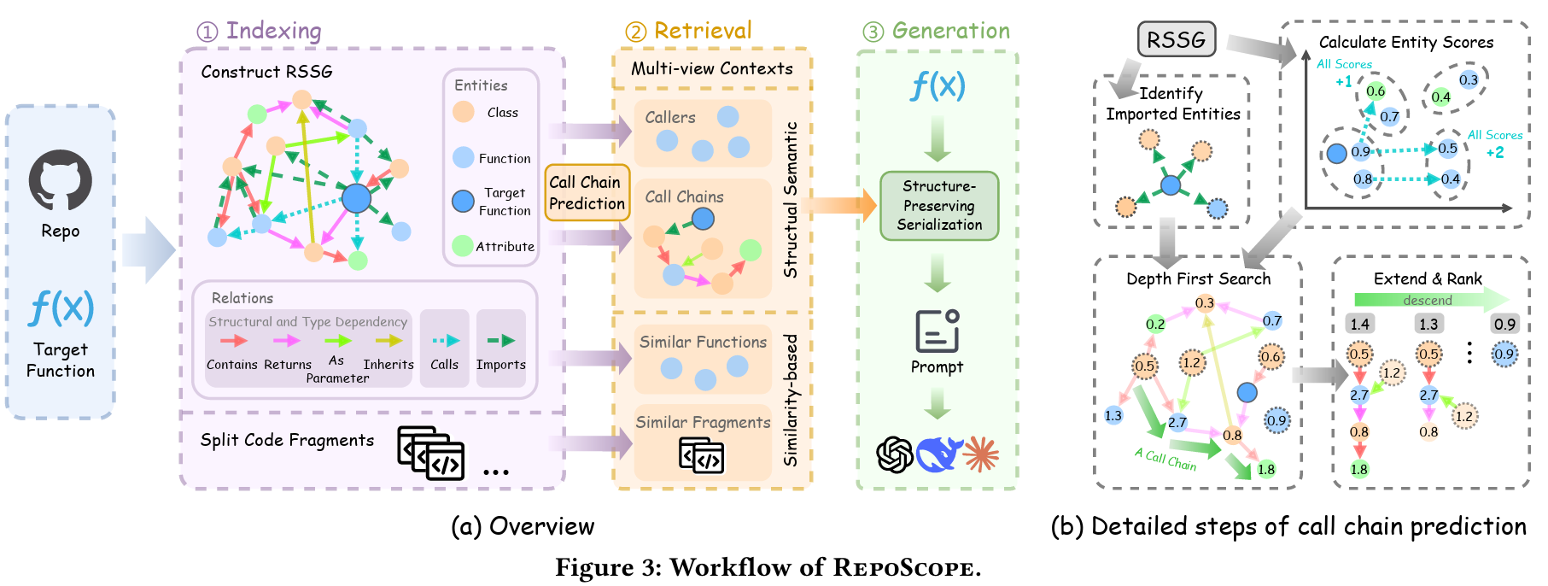
RepoScope 为目标函数检索 四种上下文，形成多视角信息：
调用者（Callers）：哪些函数调用了目标函数（提供使用意图）
预测的被调用者（Predicted Callees）：目标函数可能会调用哪些函数或类
相似函数（Similar Functions）：与目标函数语义相似的其他函数
相似代码片段（Similar Code Fragments）：非函数级别的相似代码块
这些上下文共同提供了丰富的仓库背景知识，弥补了相似性检索的不足。
Liu Y, Zhang L, Liu F, et al. RepoScope: Leveraging Call Chain-Aware Multi-View Context for Repository-Level Code Generation. ICSE2026.

Slide 21
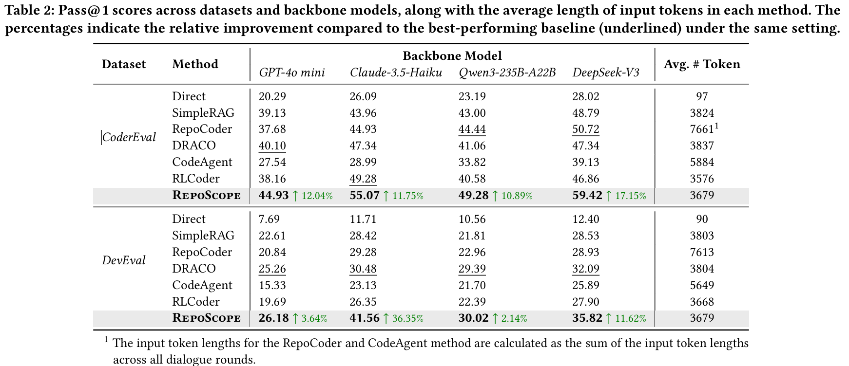
仅检索仓库内相似的代码片段

Slide 22
Reflexion
让LLM反思自己的输出
将环境反馈重新融入上下文
多轮交互：“现在评价你的答案。是否正确？如果不正确，解释原因并重试。”

Slide 23
Initial Prompt
Testing Results
编写一个函数 min_subarray_sum(nums)，输入一个整数列表 nums，返回其中连续子数组的最小和（允许子数组长度为1）。
测试用例1：min_subarray_sum([1, -2, 3, -1, 2]) ==-2
测试用例2：min_subarray_sum([-1, -2, -3]) ==-6
Test 1: min_subarray_sum([1, -2, 3, -1, 2]) -> -2 ✅
Test 2: min_subarray_sum([-1, -2, -3]) -> -6 ✅
Test 3: min_subarray_sum([5, 4, 3]) -> 3 ✅
Model Output
Model Output
def min_subarray_sum(nums):
cur_sum = 0
min_sum = 0
for x in nums:
cur_sum = min(x, cur_sum + x)
min_sum = min(min_sum, cur_sum)
return min_sum
def min_subarray_sum(nums):
if not nums:
return 0
min_sum = nums[0]
cur_sum = nums[0]
for x in nums[1:]:
cur_sum = min(x, cur_sum + x)
min_sum = min(min_sum, cur_sum)
return min_sum
Testing Results
Test Failed: input [1, -2, 3, -1, 2] -> got 0, expected -2
Model Reflection
{前文所有信息}
现在，请用第一人称写一段简短的自我反思（3-5句话）。解释你犯了什么错误，为什么会导致失败，以及下次尝试时应该如何改进。务必具体且可操作。
我的代码使用了 Kadane 算法的变体，但初始值 min_sum = 0 是错误的。当所有子数组和都小于 0 时，最小和应该是一个负数，但我的函数返回 0。正确的做法是将 min_sum 初始化为第一个元素的值，或者使用 float('inf') 的负数。此外，我需要保证算法能正确处理全正数组（此时最小子数组和是单个最小值）。下次我会重写逻辑，显式计算所有子数组和或改进动态规划。
Shinn N, Cassano F, Gopinath A, et al. Reflexion: Language agents with verbal reinforcement learning[J]. Advances in neural information processing systems, 2023, 36: 8634-8652.

Slide 24
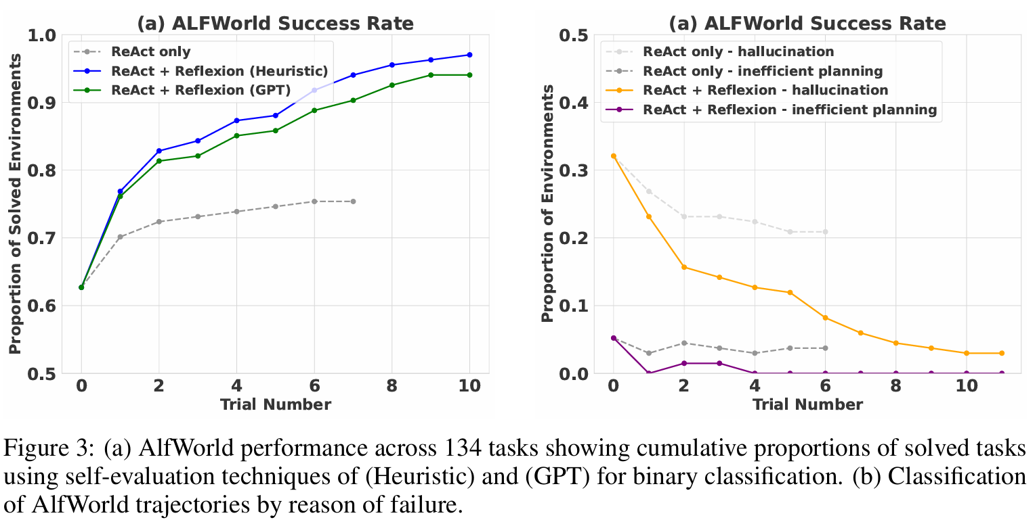
从 trial 2 到 trial 12，ReAct+Reflexion 的成功任务数稳定增加，最终解决了 130/134 个任务（约 97%）。
ReAct-only 停滞：在 trial 6–7 之后，ReAct-only 的成功率不再提升，最终只能解决约 105 个任务（约 78%），且存在约 22% 的幻觉率（hallucination rate）无法恢复。

Slide 25
Additional Terminology
System prompt
提供给LLM的第一条消息（用户通常不可见）
定义角色、规则、输出风格
系统提示用于设定模型的全局行为。例如：
“你是一位高级软件开发者，回答要详细且严谨。”
系统提示在整个对话中持续生效，是控制模型风格和道德边界的有效工具。

Slide 26
Additional Terminology
User prompt
来自人类的实际指令
Assistant Response
LLM实际生成的内容
我们前面所有示例中的提示，本质上都是用户提示。理解这三者的区别有助于设计更复杂的多轮对话流程。

Slide 27
Best Practices
使用提示改进工具（如Anthropic的Prompt Improver）
https://docs.anthropic.com/en/docs/build-with-claude/prompt-engineering/prompt-improver
一些平台提供自动优化提示的工具，可以尝试。
清晰提示：给一个缺乏上下文的人看，如果他能懂，LLM也能懂
积极使用角色扮演（role prompting）增强系统提示
让模型扮演特定角色（如资深程序员、产品经理、老师）能显著提高输出的专业度和针对性。

Slide 28
From the following list of Wikipedia article titles, identify which article this sentence came from. Respond with just the article title and nothing else.
Article titles:
{{titles}}
Sentence to classify:
{{sentence}}
一个使用提示词增强提升LLM推理能力的案例
提示词优化 by Anthropic Prompt Improver
You are an intelligent text classification system specialized in matching sentences to Wikipedia article titles. Your task is to identify which Wikipedia article a given sentence most likely belongs to, based on a provided list of article titles.
First, review the following list of Wikipedia article titles:
<article_titles>
{{titles}}
</article_titles>
Now, consider this sentence that needs to be classified:
<sentence_to_classify>
{{sentence}}
</sentence_to_classify>
Your goal is to determine which article title from the provided list best matches the given sentence. Follow these steps:
1. List the key concepts from the sentence
2. Compare each key concept with the article titles
3. Rank the top 3 most relevant titles and explain why they are relevant
4. Select the most appropriate article title that best encompasses or relates to the sentence's content
Wrap your analysis in <analysis> tags. Include the following:
- List of key concepts from the sentence
- Comparison of each key concept with the article titles
- Ranking of top 3 most relevant titles with explanations
- Your final choice and reasoning
After your analysis, provide your final answer: the single most appropriate Wikipedia article title from the list.
Output only the chosen article title, without any additional text or explanation.

Slide 29
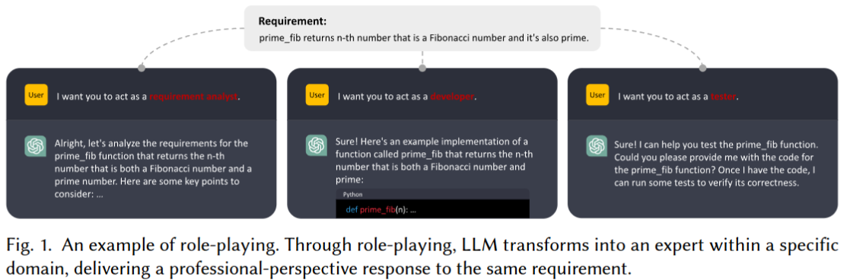
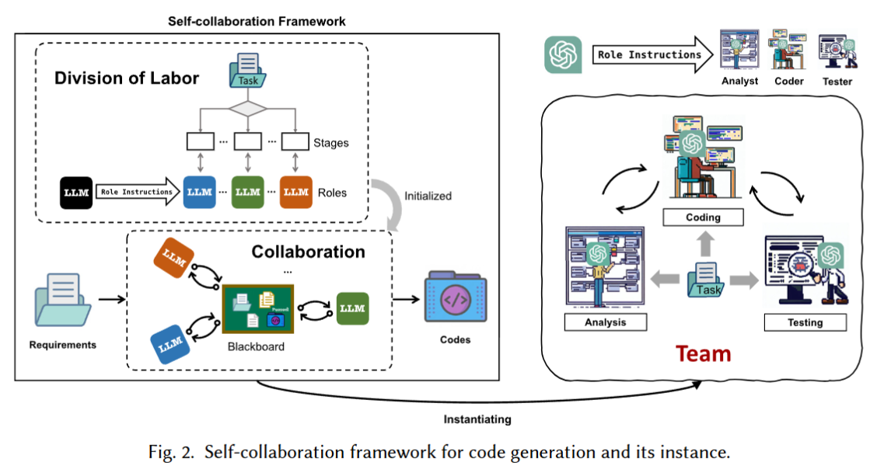
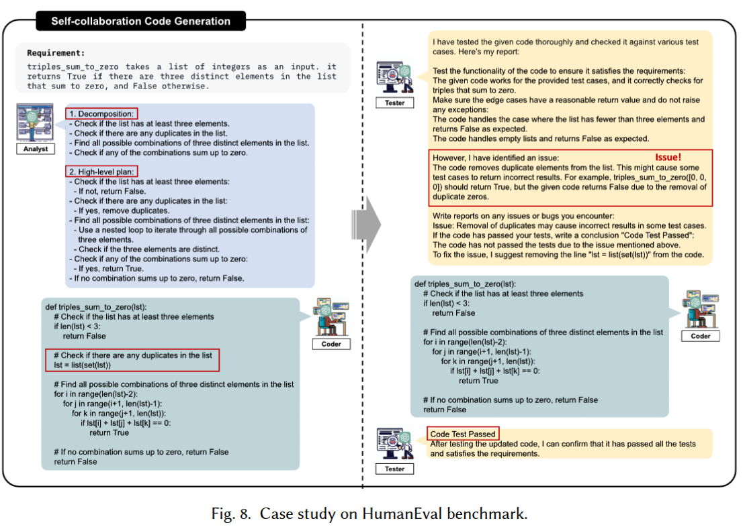
一个通过角色扮演提升LLM代码生成能力的案例
Dong Y, Jiang X, Jin Z, et al. Self-collaboration code generation via chatgpt[J]. ACM Transactions on Software Engineering and Methodology, 2024, 33(7): 1-38.

Slide 30
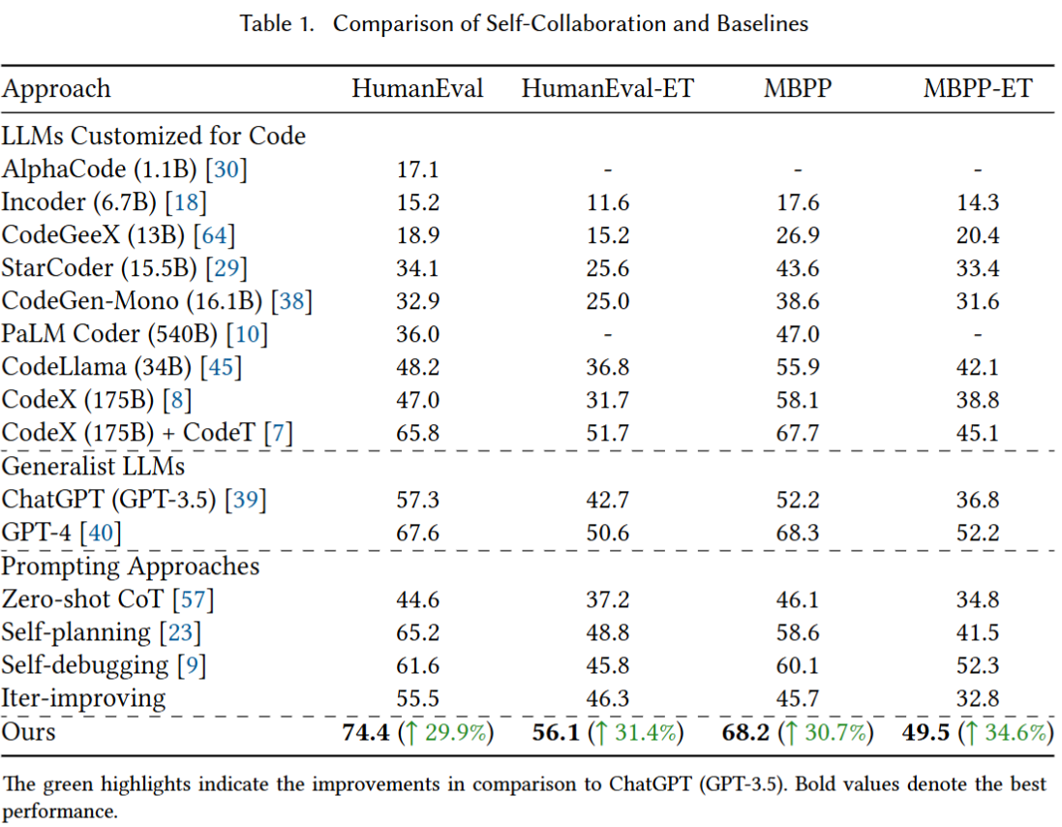

Slide 31
Best Practices
使用清晰的标签（如<log>、<error>）分隔不同部分。
当输入包含日志、堆栈跟踪、文档等多种信息时，使用XML或Markdown标签进行结构化分隔，能帮助模型准确理解每一部分的含义。
如下这种做法比无格式拼接更可靠，模型能学会聚焦于关键信息。
Here are the logs: <log> LOG MESSAGE
<log> and the stack trace: <error> STACK TRACE <error>

Slide 32
Best Practices
明确表达你想要的（语言、技术栈、库、约束）
不要说“写一个函数”，而要说“用Python 3.10+写一个异步函数，使用aiohttp库，超时设为10秒”。
分解复杂任务
如果任务很复杂，先要求模型输出步骤大纲，再分步实现。例如：“第一步：读取文件。第二步：解析JSON。第三步：……”
这些技巧能大幅降低模型的误解和遗漏。

Slide 33
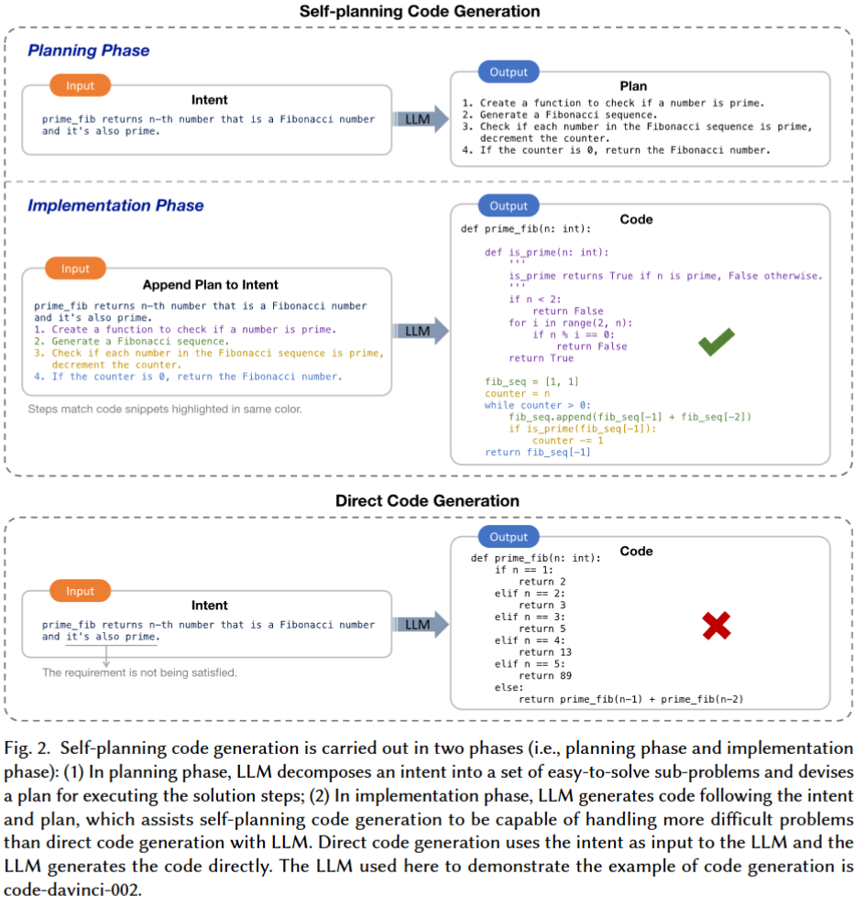
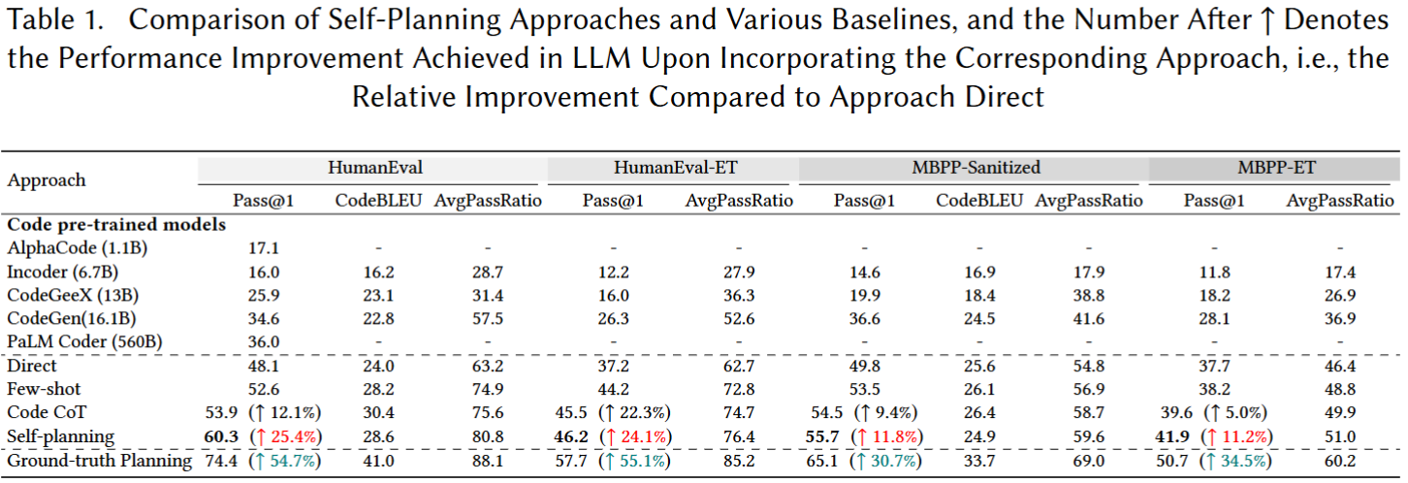
Jiang X, Dong Y, Wang L, et al. Self-planning code generation with large language models[J]. ACM Transactions on Software Engineering and Methodology, 2024, 33(7): 1-30.

Slide 34
Questions?

Slide 35
课后实验
根据https://github.com/yz1019117968/ai_coding_experiments/tree/main/prompt_engineering中,assignment.md开展实验

